Slide 1

Metabuscador Landivariano

Slide 2
Ingresar al portal de la Universidad Rafael Landívar:
www.url.edu.gt

Slide 3
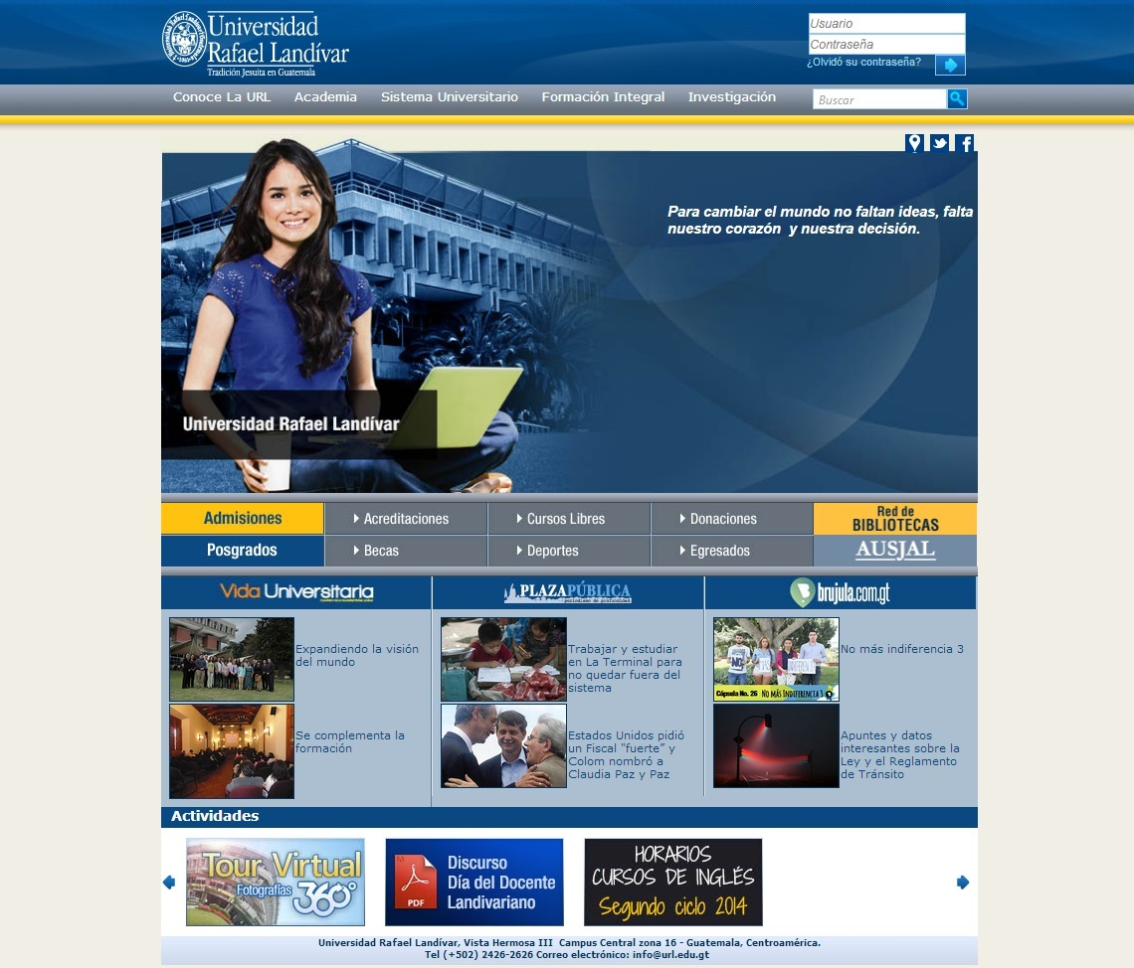
Hacer clic en el botón Red de Bibliotecas

Slide 4
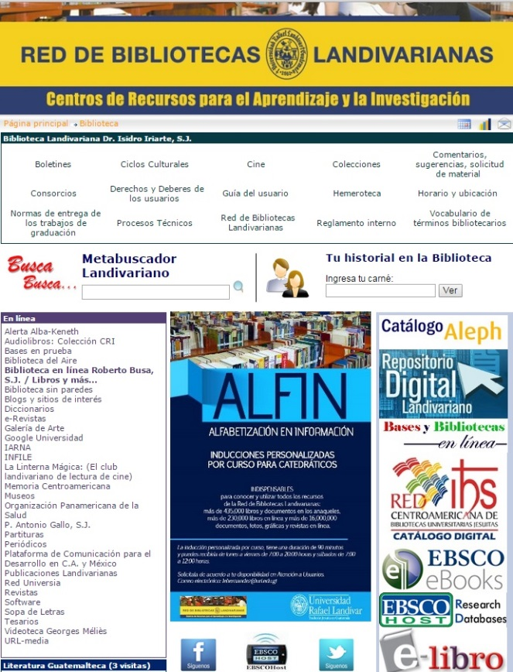
Ingresar palabra de búsqueda

Slide 5
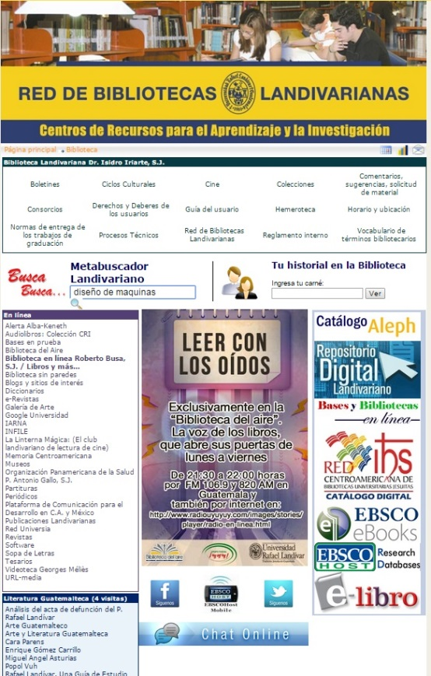
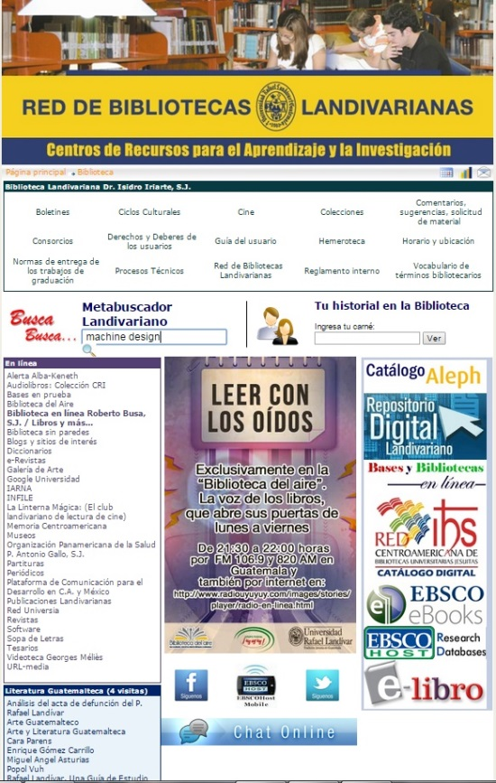
Ingreso de búsqueda en español o inglés

Slide 6
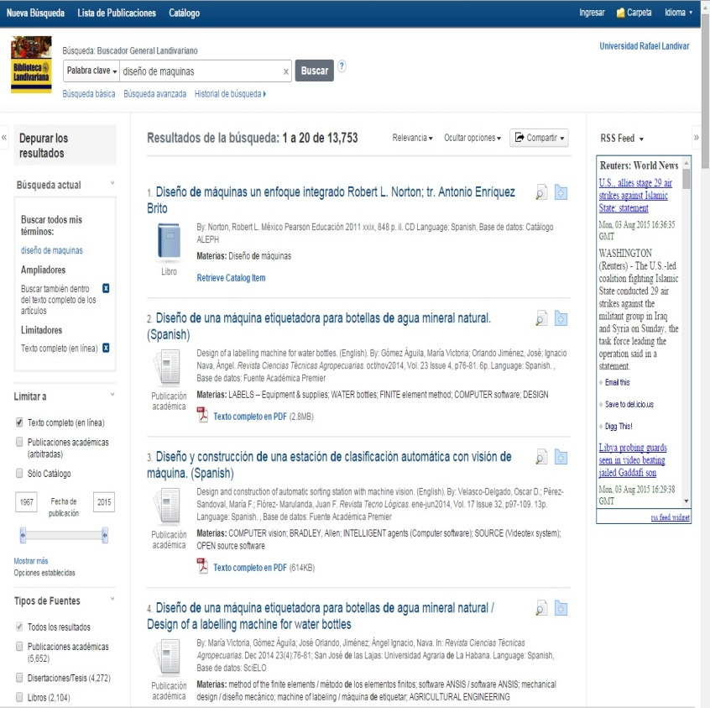
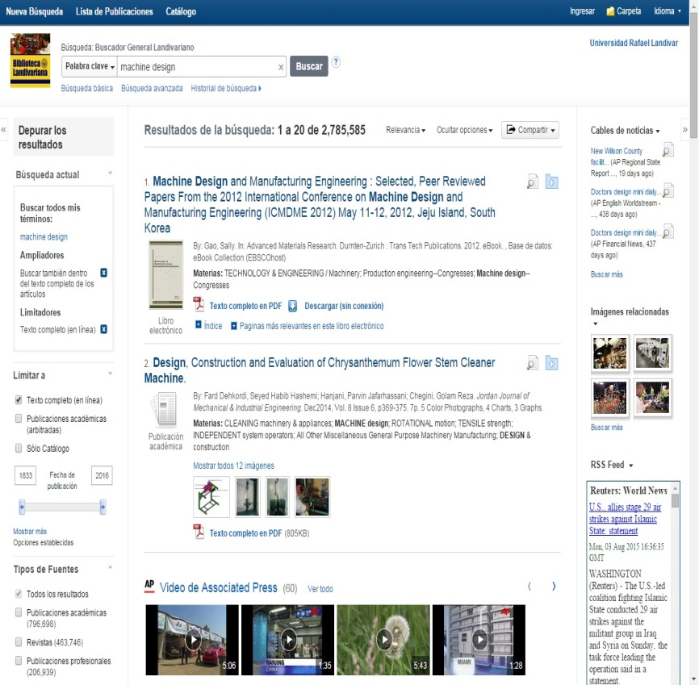
Resultado de búsquedas
Español
Inglés

Slide 7

Cuenta con filtros para llegar a resultados exactos

